Slide 1


Slide 2




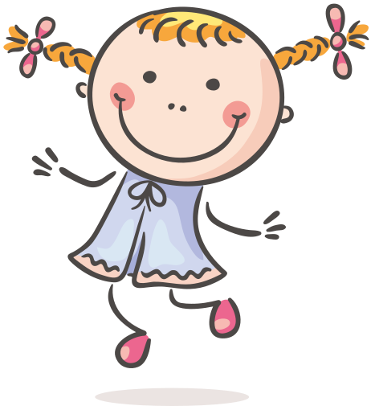

Slide 3


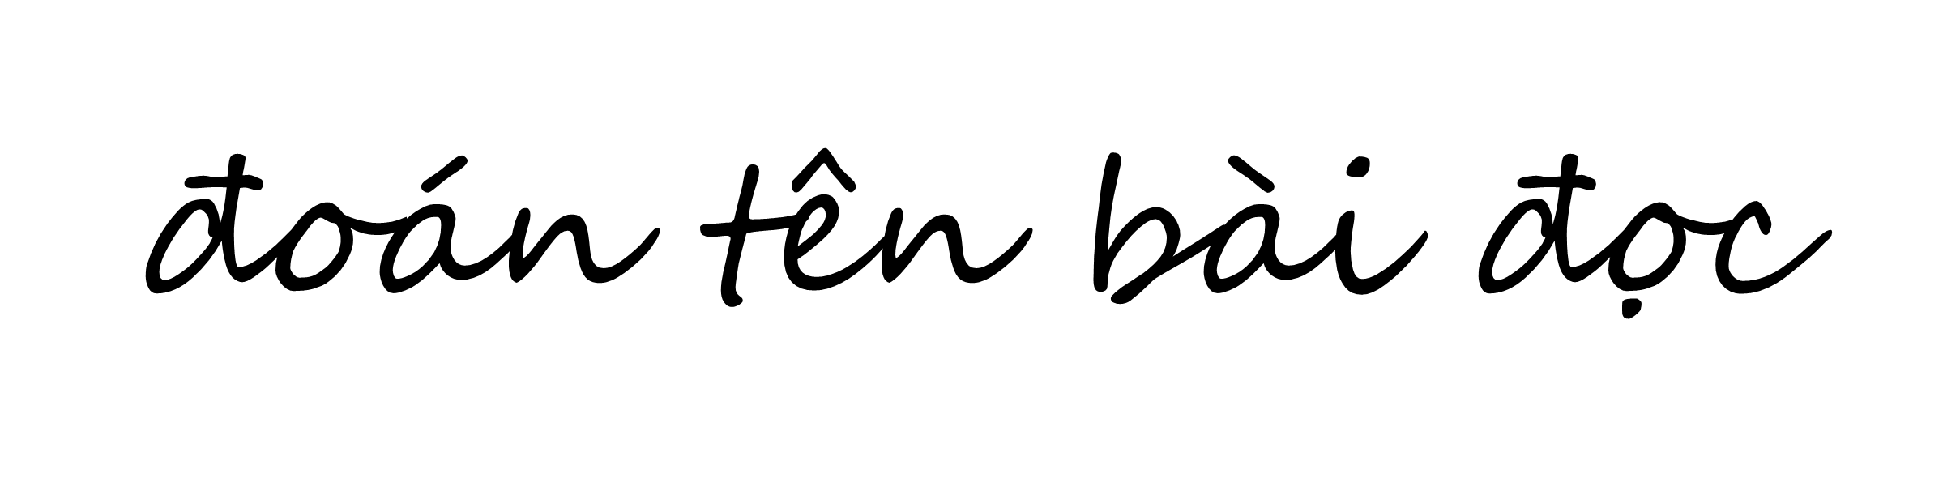





Notes:
Kích vào từng con vật để nghe âm thanh
Sau khi nghe xong 5 bài đọc thì kích vào hình em bé để đến với bài tập ti

Slide 4

Hạt gạo làng ta
Notes:
Kích vào con vật để quay về Slide 3

Slide 5
Đoàn thuyền đánh cá
Notes:
Kích vào con vật để quay về Slide 3

Slide 6
Thư của bố
Notes:
Kích vào con vật để quay về Slide 3

Slide 7
Đường quê Đồng Tháp Mười
Notes:
Kích vào con vật để quay về Slide 3

Slide 8
Khúc hát ru những em bé trên lưng mẹ
Notes:
Kích vào con vật để quay về Slide 3

Slide 9



Slide 10

Hạt gạo làng ta
Đoàn thuyền đánh cá
Khúc hát ru những em bé trên lưng mẹ
Đường quê Đồng Tháp Mười
Thư của bố
Trong mỗi bài thơ trên, em thích hình ảnh nào nhất? Vì sao?

Slide 11
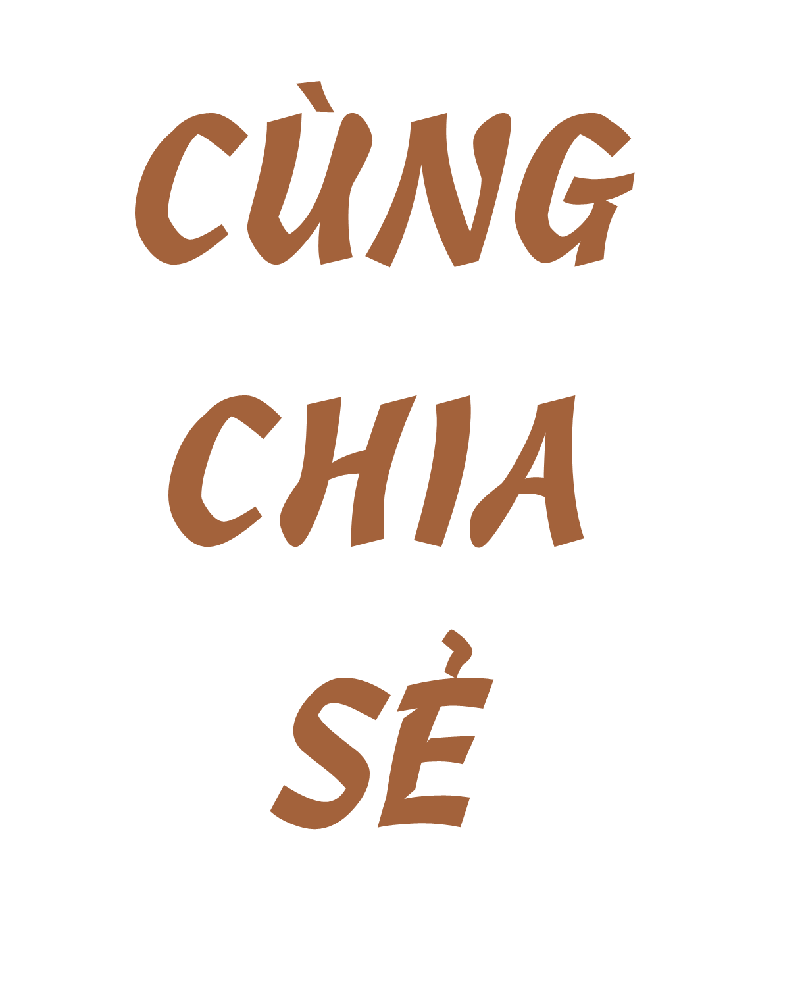


Slide 12
Hạt gạo làng ta
Đoàn thuyền đánh cá
Khúc hát ru những em bé trên lưng mẹ
Đường quê Đồng Tháp Mười
Thư của bố
Đọc thuộc lòng 2 – 3 khổ thơ em thích của một trong những bài thơ trên.

Slide 13

Đọc văn bản dưới đây và trả lời câu hỏi.

Slide 14

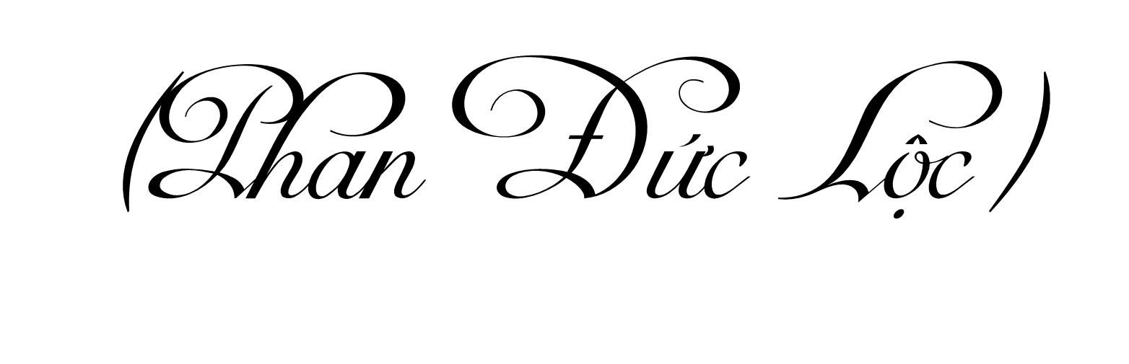
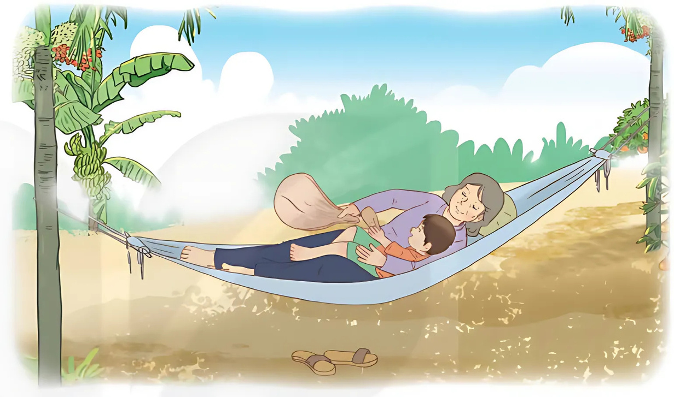

Slide 15
Nhà bà tôi nằm lặng lẽ giữa màu xanh mướt của mấy hàng cau. Mỗi lần nghe tiếng rơi “đập” ngoài sân gạch, tôi vội chạy ra nhặt tàu lá cau rụng, phơi bên hiên nhà, đợi bà tôi làm thành những chiếc quạt mo nho nhỏ.
Chọn một bẹ cau khô thơm nồng mùi nắng, bà cắt thành chiếc quạt mo hình tai voi rất vừa tay cầm. Chiếc quạt theo bà cháu tôi suốt mùa hè miền Trung nắng đổ lửa. Lâu dần, quạt ngả màu nâu sẫm, mấy vết nhăn hằn rõ nét hơn. Những hôm bà đi chợ xa về, tôi lăng xăng đến bên bà phe phẩy quạt mo. Bà thường ôm tôi vào lòng: “Cháu bà thương bà nhất.”.
Có những trưa, bà cháu nằm võng trong vườn, bà vừa khe khẽ lướt chiếc quạt mo, vừa thong thả hát bài đồng dao:
Thằng Bờm có cái quạt mo
Phú ông xin đổi ba bò, chín trâu
Bờm rằng Bờm chẳng lấy trâu
Phú ông xin đổi ao sâu cá mè...

Slide 16
Tay bà đưa quạt nhịp nhàng. Gió nối gió ùa về mát rượi. Tôi lim dim chìm vào giấc ngủ. Trong mơ tôi gặp phú ông dắt chú trâu mập mạp, còn tôi cầm chiếc quạt mo. Rồi tôi mơ thấy mình ngồi vắt vẻo trên lưng chú trâu ấy, đi qua một ao cá... Tiếng lá cau rụng khiến tôi choàng tỉnh. Tôi hốt hoảng oà lên nức nở: “Cháu đổi quạt mo lấy trâu của phú ông mất rồi, bà ơi!”. Bà cười, chỉ cho tôi chiếc quạt mo vẫn còn nguyên trên võng, tôi mới nín khóc. Sau hôm ấy, tôi cứ mong gặp lại phú ông để nói rằng, tôi sẽ không đổi chiếc quạt mo của bà tôi lấy bất cứ thứ gì. Nhưng phú ông chẳng xuất hiện lần nào nữa trong giấc mơ của tôi.
Bây giờ, dù ít người còn dùng quạt mo, nhưng tôi vẫn giữ một chiếc làm kỉ niệm. Mỗi khi nhớ bà, tôi lại mang chiếc quạt mo ra phe phẩy, lòng xôn xao hồi ức tuổi thơ. Làn gió dịu dàng cứ thổi hoài, thổi mãi...

Slide 17

a. Chiếc quạt mo được miêu tả như thế nào trong bài đọc?
b. Chiếc quạt mo gợi nhớ những kỉ niệm gì về bà trong tuổi thơ của người cháu?
c. Kể lại giấc mơ của người cháu về chiếc quạt mo. Theo em, giấc mơ đó có gì thú vị?
d. Chi tiết người cháu khi lớn vẫn giữ một chiếc quạt mo làm kỉ niệm gợi cho em những suy nghĩ gì?

Slide 19
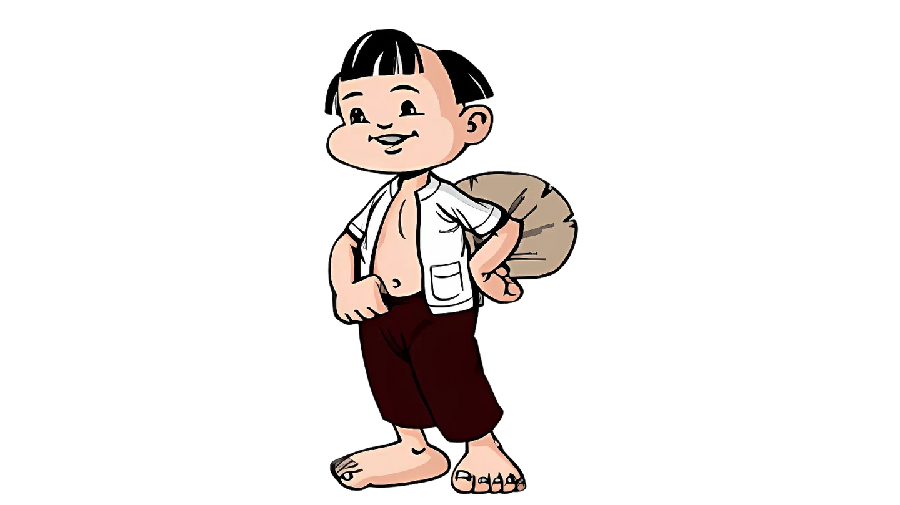
a. Chiếc quạt mo được miêu tả như thế nào trong bài đọc?
Trong bài đọc, chiếc quạt mo được miêu tả: quạt mo làm từ một bẹ cau khô thơm nồng mùi nắng, bà cắt thành chiếc quạt mo hình tai voi; lâu dần, quạt ngả màu nâu sẫm, mấy vết nhăn hằn rõ nét hơn.

Slide 20
b. Chiếc quạt mo gợi nhớ những kỉ niệm gì về bà trong tuổi thơ của người cháu?
Chiếc quạt mo gợi nhớ những kỉ niệm về bà trong tuổi thơ của người cháu: kỉ niệm nằm lặng lẽ giữa hàng cau, chờ lá cau rơi; kỉ niệm nằm võng trong vườn bà khẽ quạt rồi hát đồng dao ru cháu ngủ; kỉ niệm giấc mơ gặp phú ông xin đổi trâu lấy quạt mo.

Slide 21
c. Kể lại giấc mơ của người cháu về chiếc quạt mo. Theo em, giấc mơ đó có gì thú vị?
Trong mơ người cháu gặp phú ông dắt chú trâu mập mạp, còn người cháu cầm chiếc quạt mo. Rồi người cháu mơ thấy mình ngồi vắt vẻo trên lưng chú trâu ấy, đi qua một ao cá... và dường như ngỡ mình đã lỡ đổi quạt lấy trâu dù bản thân không muốn.

Slide 22
d. Chi tiết người cháu khi lớn vẫn giữ một chiếc quạt mo làm kỉ niệm gợi cho em những suy nghĩ gì?
Người cháu rất nhớ bà, từ đồ vật có thể nhìn và nhớ về bà một cách dễ dàng; Người cháu muốn được ở bên bà được bà quạt như ngày xưa; Chiếc quạt mo do chính bà làm nên người cháu muốn giữ lại.

Slide 23



Slide 24




Slide 25
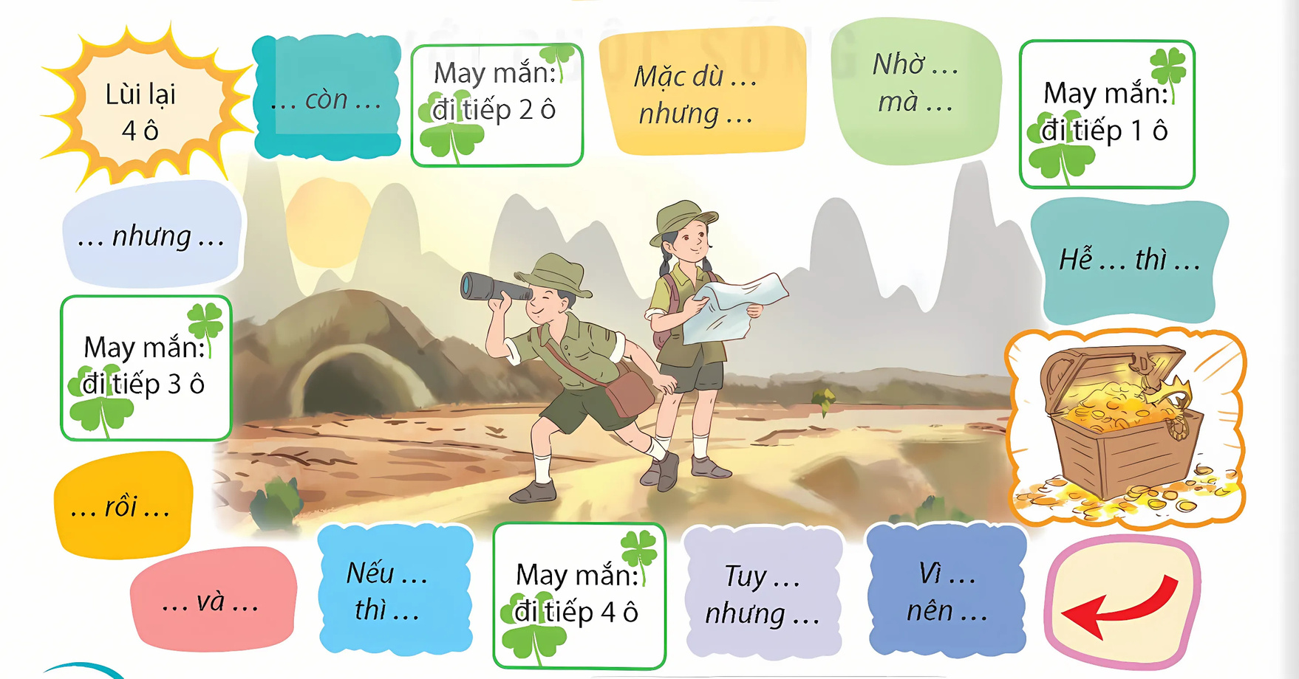
Tung xúc xắc để biết được đi mấy ô.
Đến ô nào, phải nói được một câu ghép chứa từ hoặc cặp từ nối các vế được viết trong ô đó.
Người nào đến ô có kho báu trước, người đó chiến thắng.

Slide 26




